Slide 2
Критерии
Животные | 100 | 200 | 300 | 400
Растения | 100 | 200 | 300 | 400
Экология | 100 | 200 | 300 | 400
Эволюция | 100 | 200 | 300 | 400
Генетика | 100 | 200 | 300 | 400

Slide 3
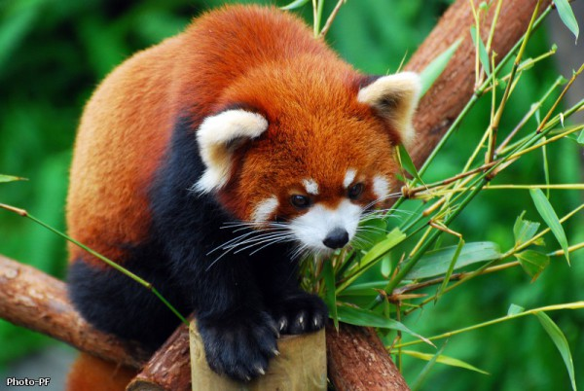
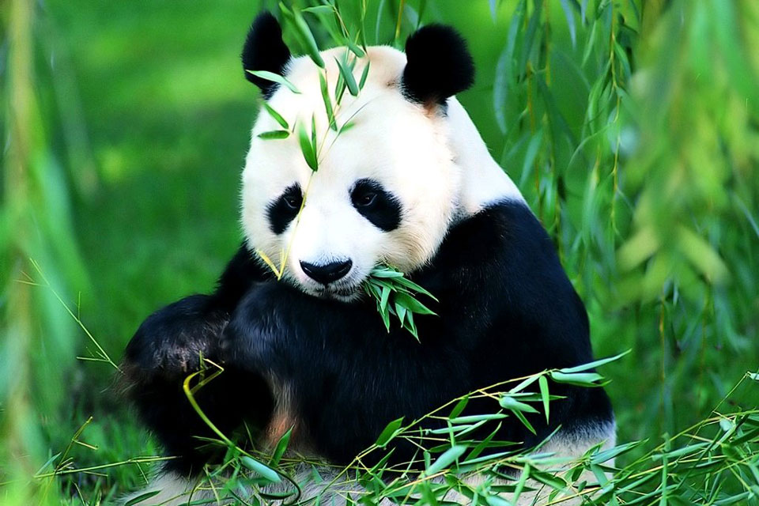
Это животное со второй половины XX века стала чем-то вроде национальной эмблемы Китая и символом Всемирного фонда дикой природы. До 2016 года считалось исчезающим видом. В КНР предусмотрена смертная казнь за убийство этого зверя. Вопрос: О каком животном говориться ?
ПАНДА

Slide 4
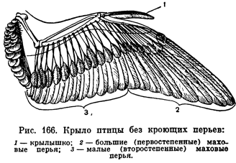
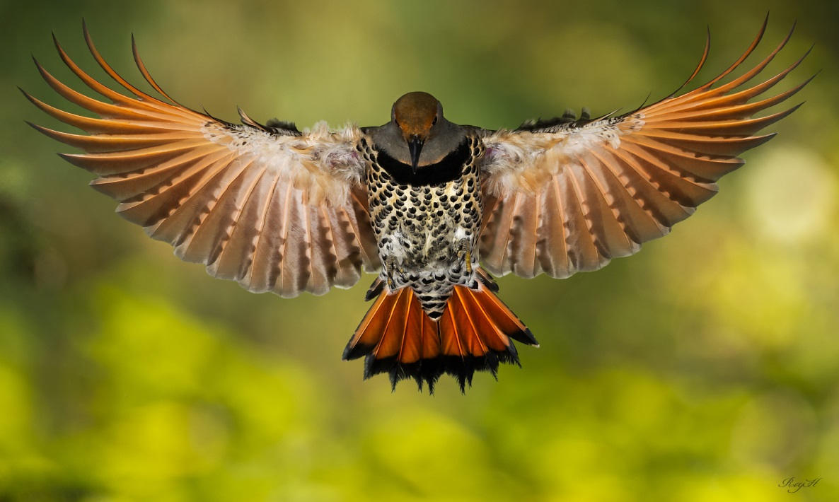
Этот сложный механизм создала сама природа. Он представляет собой неравноплечий рычаг; сопротивление воздуха заставляет поворачиваться длинное плечо этого рычага, образуя плоскость, давящую на воздух. При обратном токе воздуха это рычаг разворачивается вертикально, оставляя воздуху свободный проток. Вопрос: о каком механизме идет речь и у какого животного он встречается?
Встречается в крыльях птиц, ПЕРО

Slide 5
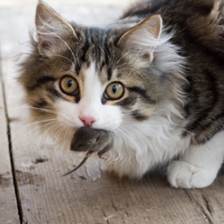
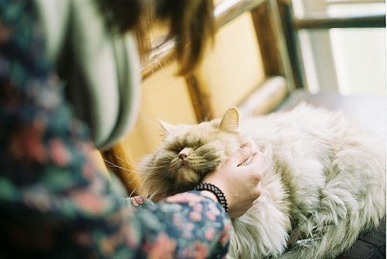
Одомашнивание этого животного произошло примерно 9500 тыс. лет назад на Ближнем Востоке в районе Плодородного полумесяца, где зародились и развивались древнейшие человеческие цивилизации. Являясь одиночным охотником на мелких животных, также является и социальным животным. Которое способно использовать для общения широкий диапазон звуковых сигналов, феромонов и движений тела. Вопрос: О каком звере идет речь?
КОШКА

Slide 6
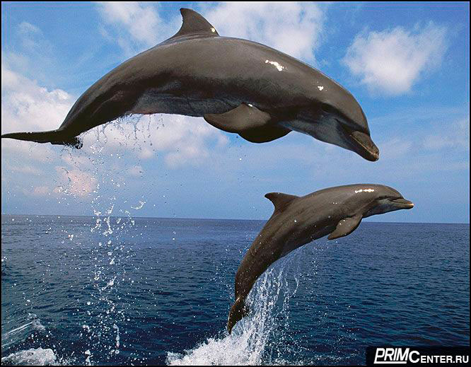
Название этого животного можно истолковать как «новорожденный младенец». Эти животные имеют свою систему звуковых сигналов. Сигналы двух типов: сонарные – эти животные используют для исследование обстановки, обнаружения препятствий, добычи и «щебеты» и «свисты» – для коммуникации с сородичами, которое выражает эмоциональное состояние . В их речи можно выделить: звук, слог, слово, фраза, абзац, контекст, есть свои диалекты. Вопрос: Для какого животного характерны эти признаки?
ДЕЛЬФИН

Slide 7
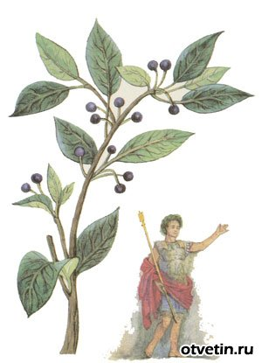
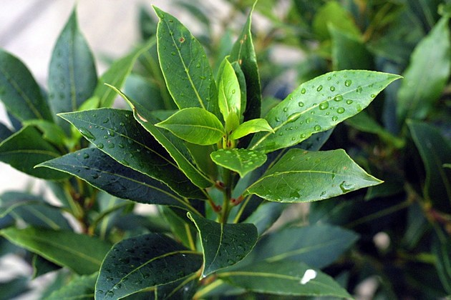
Согласно древнегреческому мифу, бог света и искусств Аполлон полюбил прекрасную нимфу Дафну. Но она в страхе стремилась скрыться от него. Когда же у нее не осталось сил бежать, она превратилась в прекрасное дерево. Опечаленный Аполлон воскликнул: “Пусть венок из твоей зелени украшает мою голову, пусть никогда не вянут твои листья. Стой вечно зеленым!” Вопрос: Появление какого растения объясняла эта легенда?
ЛАВР

Slide 8
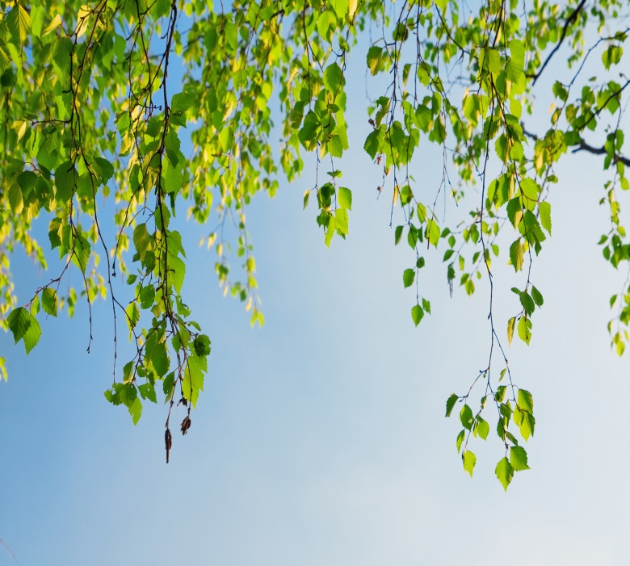
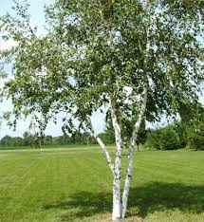
Многие народы, живущие на территории России, почитали это дерево, как священное. По якутским поверьям, на ветвях этого дерева живет Хозяйка Земли. А вот что поется в русской песне об этом дереве: Первое дело – мир освещать, Второе дело – скрип утешать, Третье дело – больных исцелять, Четвертое дело – чистоту соблюдать. Вопрос: Объясните, о чем говорится?
БЕРЕЗА

Slide 9
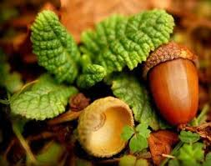
Из этого плода, можно получить муку и крупу. Для этого сырье нужно собрать после первых заморозков и вымочить двое суток, сменяя воду. Затем, нагрев до кипячения, пропустить через мясорубку и полученную массу высушить. Сухую массу размолоть. Из полученного продукта можно варить кашу и печь лепешки. Можно приготовить кофе. Но тем не менее, хотя в России этого продукта достаточно много, он практически не востребован. Вопрос: О каком плоде говориться?
ЖЕЛУДЬ

Slide 10
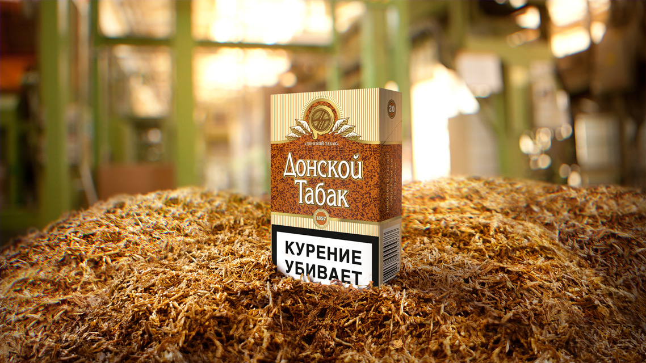
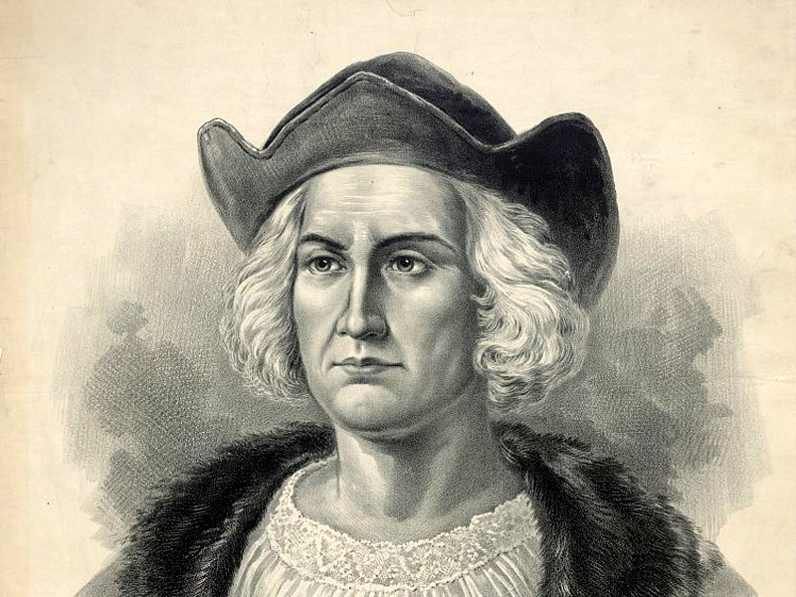
Этот путешественник совершил великое открытие, которое потрясло весь мир. Со вторым открытием люди борются до сих пор во всем мире. Вопрос: назовите имя этого путешественника и два открытия, о которых знает весь мир.
Х. Колумб открыл новый материк и завес в Европу табак.

Slide 11
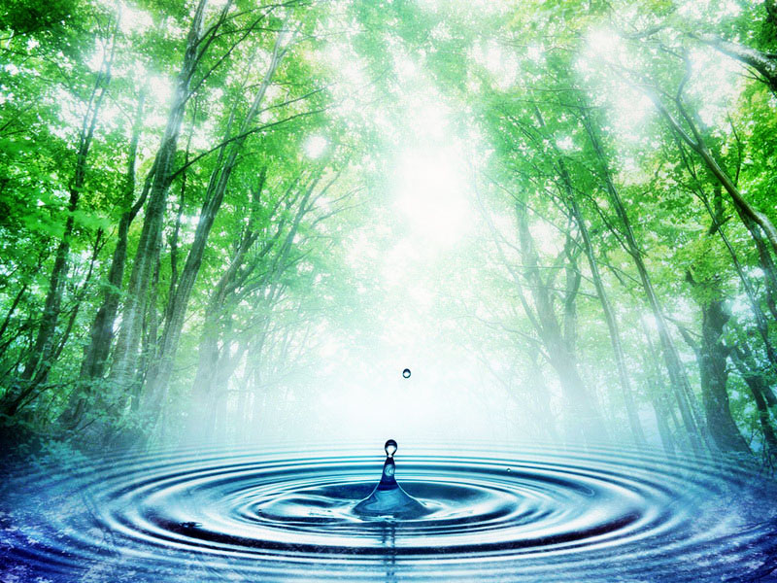
Это вещество имеет важное значение возникновении и поддержании жизни на Земле, в химическом строении живых организмов, в формировании климата и погоды. Вода является важнейшим веществом для всех живых существ на планете. Вопрос: О каком веществе идет речь?
ВОДА

Slide 12
В XX веке, в конце 50-х годов возникла идея создания документа, в котором были бы обобщены материалы о современном состоянии редких и находящихся под угрозой исчезновения видов растений и животных. Вопрос: О каком документе говорится?
КРАСНАЯ КНИГА

Slide 13
*Это агентство было создано как независимая межправительственная организация в системе ООН. Эта организация уделяет внимание безопасности этой области хозяйтвенно-экономической деятельности человека, целью которой является обеспечение производства энергией. Особенно эта организация уделяет внимание безопасности после аварии на Чернобльской АЭС. Вопрос: О какой организации говорится?
МАгАтЭ – международное агентство по атомной энергетике.

Slide 14
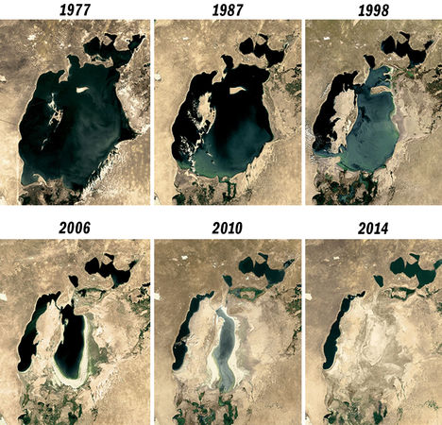
Начало этого процесса - 50-е годы XX века произошол из-за увеличения площадей для посевов хлопчатника и риса. Разветвленная сеть оросительных каналов забирала воду для посевов из Амударьи и Сырдарьи. Объем воды в море уменьшился. Вода стала соленой, рыба погибла. Изменился даже климат. С бывшего морского дна ветер поднимает в воздух высохшую соль. Результат деятельности человека - экологическая катастрофа. Снизилась урожайность полей, ухудшилось здоровье людей. Вопрос: О каком процессе идет речь?
Исчезновение Аральского моря

Slide 15
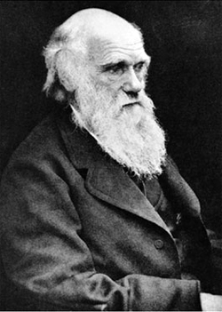
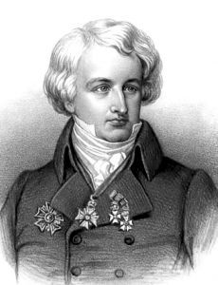
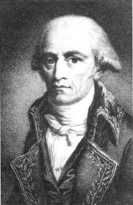
Вопрос: Кто представлен перед вами и что объединяет этих ученных?
Ч. Дарвин Ж. Кювье Ж.Б. Ламарк
являются разработчиками эволюционных учений.

Slide 16
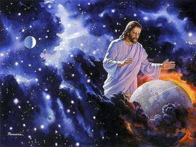
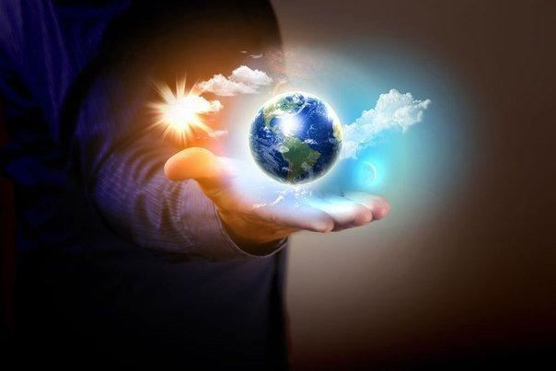
С установлением христианской церкви в Европе распространяется официальная точка зрения, основанная на библейских текстах: все живое создано Богом и остается неизменным. Вопрос: Какое название получило это направление?
КРЕАЦИОНИЗМ

Slide 17
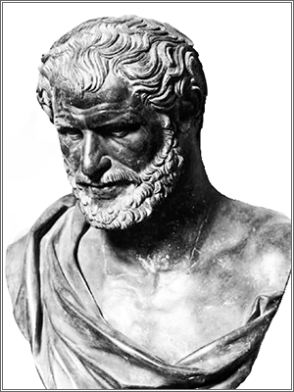
Это величайший древнегреческий ученый создал свое учение о сущности и развитии жизни. Его учение не содержит специальных положений о живой природе, но тем не менее имело большое значение для развития естествознания. Он впервые ввел четкое представление о постоянном изменении. Первоначалом всего мира ученый считал огонь; он учил, что всякое изменение есть результат борьбы: «Все возникает через борьбу по необходимости». Вопрос: О каком ученом говорится?
ГЕРАКЛИТ

Slide 18
Этому ученному принадлежит труд «Происхождение видов путем естественного отбора, или сохранение избранных пород в борьбе за жизнь», в корне изменивший представление о живой природе. Этому событию предшествовала более чем двадцатилетняя работа по изучении и осмыслению богатого фактического материала. Вопрос: Какому ученому принадлежит этот труд?
Ч. ДАРВИН

Slide 19
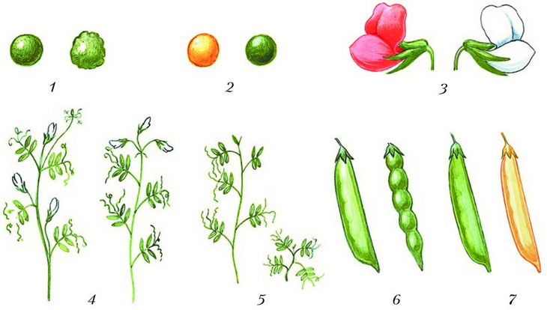
Является одним из методов (анализов) генетики, это способ изучения наследственных свойств организма путём скрещивания его с родственной формой и последующим анализом признаков потомства. В основе этого метода лежит способность к рекомбинации, то есть перераспределению генов при образовании гамет, что приводит к возникновению новых сочетаний генов. В законченной форме был предложен Г. Менделем. Он же и применил его впервые, проводя скрещивания между растениями гороха. Им были сформулированы непреложные правила проведения этого метода. Этот анализ является главным методом генетического анализа. Вопрос: О каком методе говорится, а также назовите непреложные правила проведения этого метода.
Гибридологический анализ (метод)

Slide 20
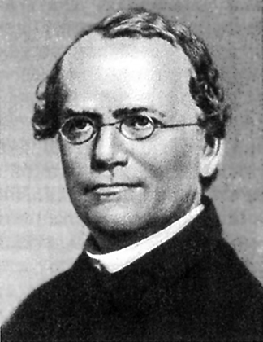
В 1865 году этот ученый обнародовал на заседании местного общества естествоиспытателей свои результаты исследований о передачи по наследству признаков, а также законы по которым они проходят. В начале ХХ века К. Корренс, Э. Чермак и Г. Де Фриз подтвердили основные выводы этих постулатов. Вопрос: О каком ученом идет речь, а также назовите основные законы, которые он разработал.
Г. МЕНДЕЛЬ

Slide 21
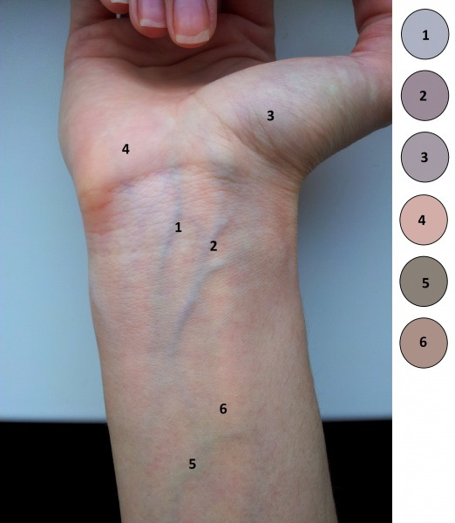
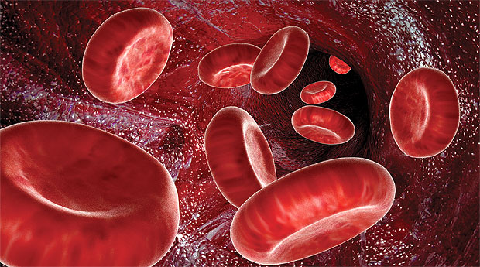
*Известно, что кровь у человека красного цвета. Вопрос: тогда почему аристократов называют «голубой кровью»?
В Испании так говорили о людях со светлой кожей (в отличие от смуглых мавров), вены которых выглядят голубыми (на фоне светлой кожи), будто по ним течет голубая кровь.)

Slide 22
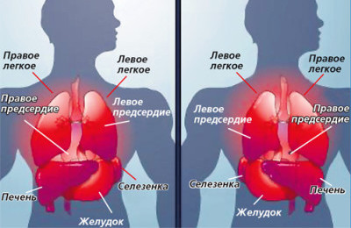
*Это явление наблюдается в различных группах населения, но встречается не чаще чем у 1 из 10 тыс. человек. Данный эффект – это врожденное состояние, в котором основные внутренние органы имеют иное расположение. Данное состояние затрагивает все главные органы в пределах грудной клетки и живота. Также это состояние затрудняет операции по трансплатации внутренних органов. Вопрос: О каком явлении говорится?
Транспозиция или зеркальное расположение внутренних органов

Slide 23
СПАСИБО ЗА ИГРУ!

